Slide 1
Model 3D d’un aeroport
Eduard Ortuño Garrote
Marc Godínez Martínez

Slide 2
ÍNDEX
Descripció del sistema
Entitats
Objectius
Hipòtesis
Escenaris
Conclusions

Slide 3
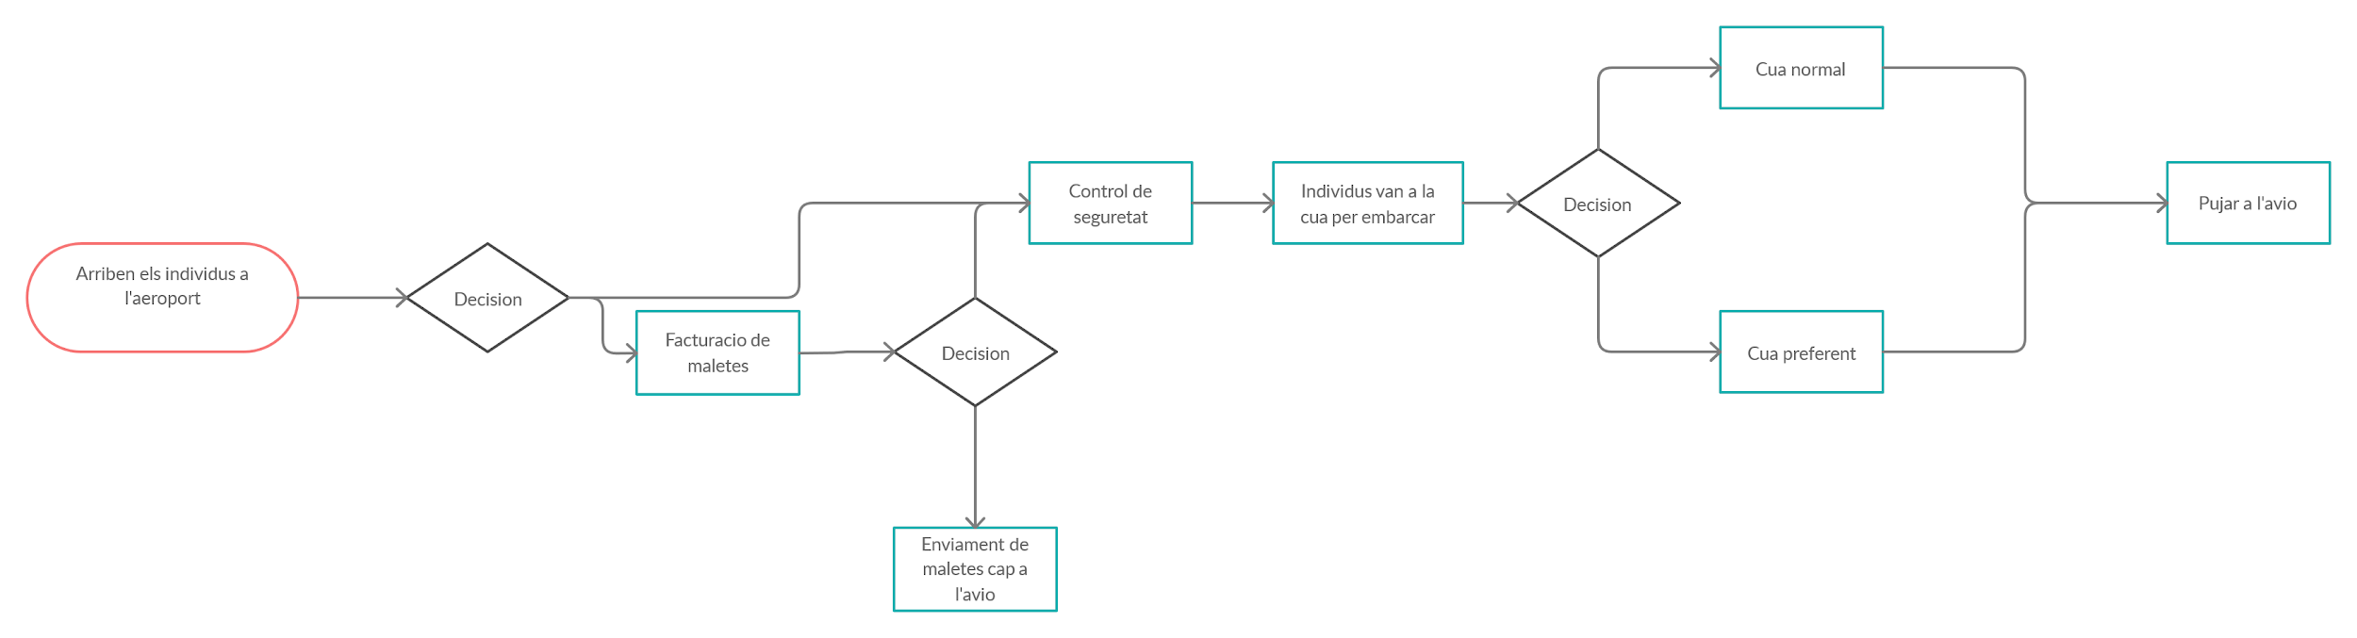
DESCRIPCIÓ DEL SISTEMA
El sistema que hem dissenyat simula el trajecte que fan els individus dins d’un aeroport des de que arriben a aquest fins que passen la porta d’embarcament.

Slide 4
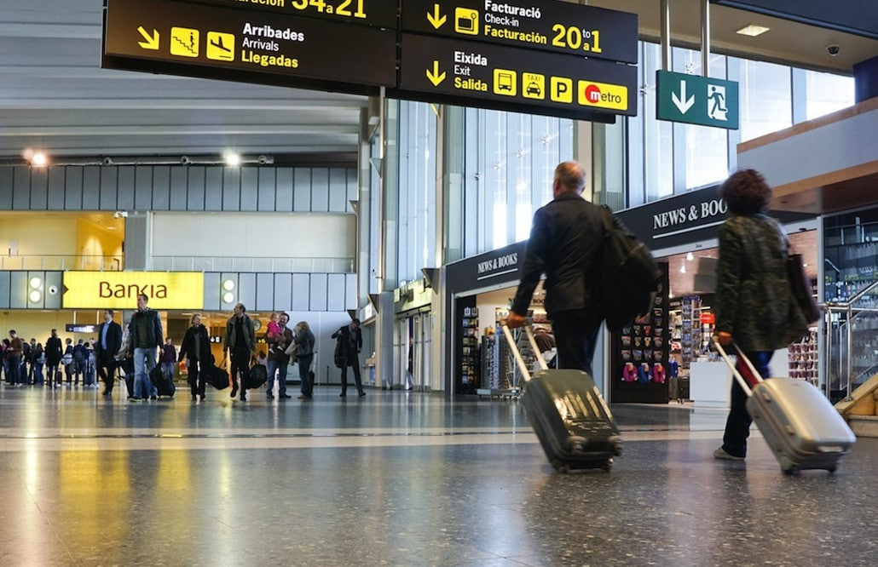
ENTITATS
Passatgers
Maletes
Operaris

Slide 5
OBJECTIU
L’objectiu principal del nostre model és identificar quina és la millor distribució de les diferents cues i processos dins d’un aeroport per evitar les concentracions massives de persones.

Slide 6
HIPÒTESIS
Els passatgers que van per la cua VIP tenen preferència a l’hora de ser atesos pel personal de l’aeroport a la cua d’embarcament.
El temps de procés de la cua de facturació està descrit per una normal de 1 minut fins a 5 minuts.
El temps de procés de la cua del control de seguretat està descrit per una normal de 30 segons fins a 2 minuts.
El temps de procés del control d’embarcament està descrit per una normal de 10 segons fins a 20 segons.
El temps d’espera de l’embarcament entre vols es de 30 minuts.

Slide 7
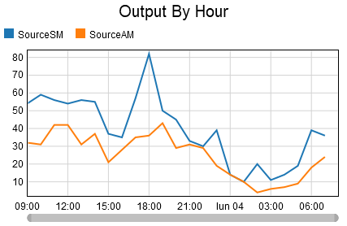

Slide 8
EXTENSIONS
Processador extra a la part del control de seguretat, simulant un control exhaustiu aleatori amb una probabilitat baixa.
Processador previ a la part de facturació per a embalar maletes per a un percentatge de la gent que factura.

Slide 9
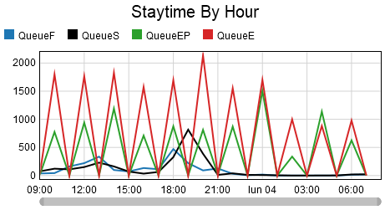
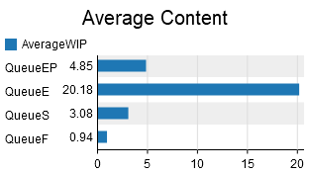
CONCLUSIONS

